Slide 1







Slide 2
INTERPRETES
Fabio Alexander B
Juanita Vanessa Ceron
Ayslyn Valentina Gómez
Fernanda Rodriguez
Giovanny Mora

Slide 3
“En el pasado, el hombre ha sido primero, en el futuro, el sistema debe ser primero”.
FREDERICK W. TAYLOR

Slide 4
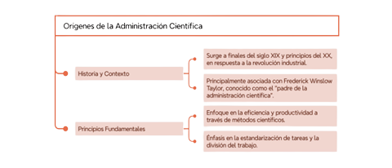
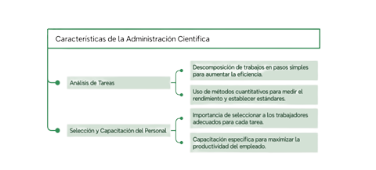
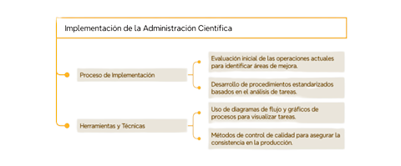
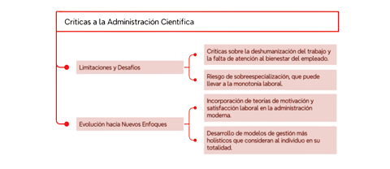
ADMINISTRACION CIENTIFICA

Slide 5
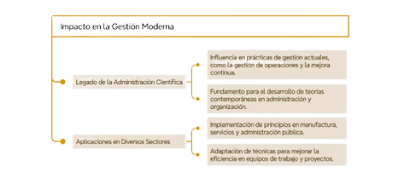
ADMINISTRACION CIENTIFICA

Slide 6
ESCUELA TRADICIONAL
O ADMINISTRACION CIENTIFICA

Slide 7
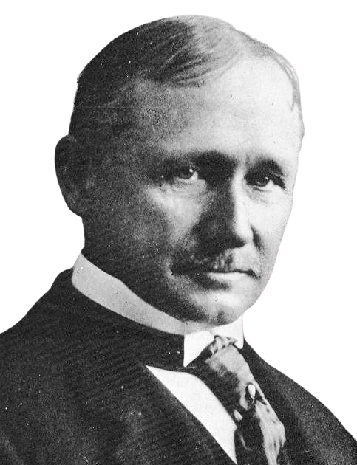
La Administración Científica, también conocida como taylorismo, es una teoría de la administración desarrollada a finales del siglo XIX y principios del siglo XX por Frederick Winslow Taylor.

Slide 8
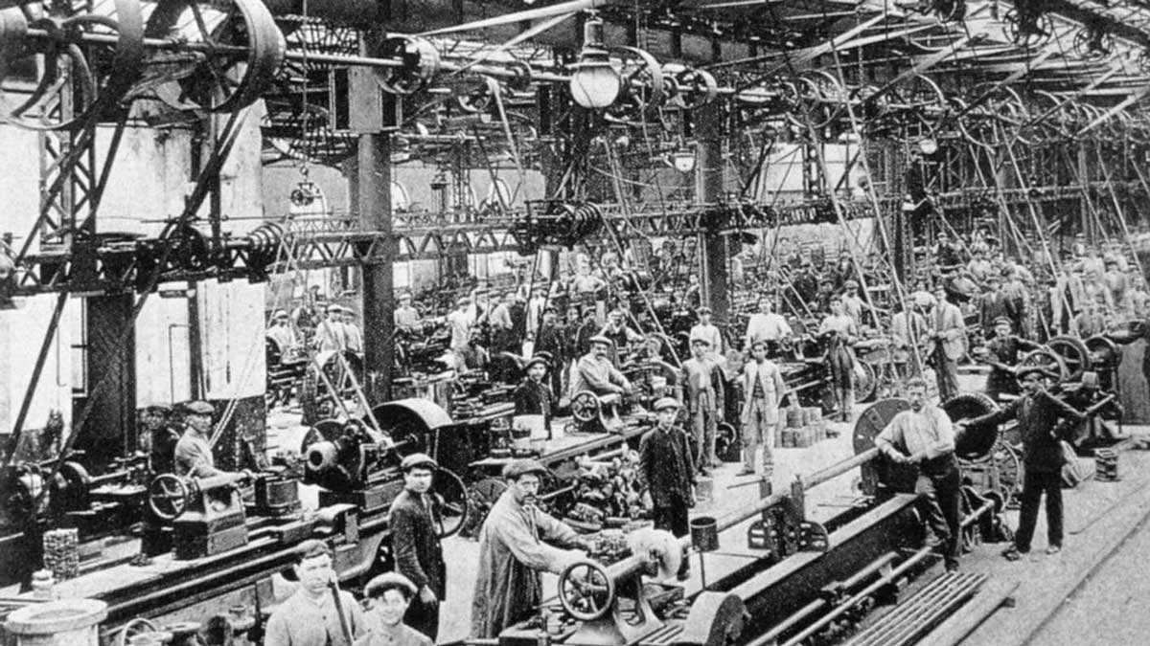
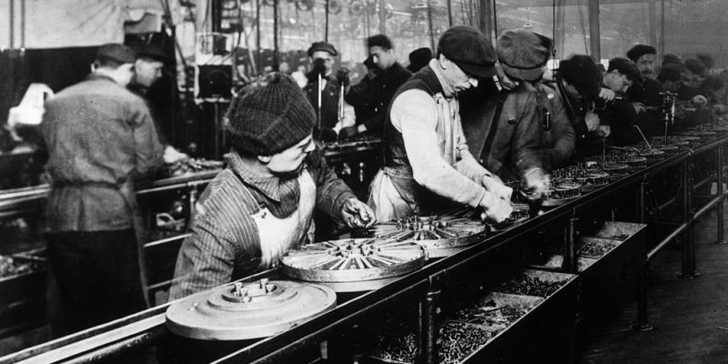
ORIGENES Y CONTEXTO HISTORICO
ORIGENES Y CONTEXTO HISTORICO
La Administración Científica surge en el contexto de la Segunda Revolución Industrial.
La Administración Científica surge en el contexto de la Segunda Revolución Industrial, un período en el que las fábricas experimentaban un crecimiento acelerado debido a la mecanización y la producción en masa.

Slide 9
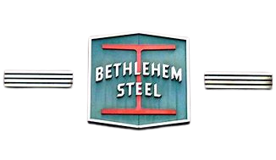
ORIGENES Y CONTEXTO HISTORICO
EXPANSION Y APLICACION DEL MODELO TAYLORISTA
Las ideas de Taylor se extendieron rápidamente en diversas industrias, ya que proporcionaban soluciones concretas para mejorar la producción.
La Administración Científica surge en el contexto de la Segunda Revolución Industrial, un período en el que las fábricas experimentaban un crecimiento acelerado debido a la mecanización y la producción en masa.

Slide 10
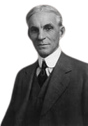

ORIGENES Y CONTEXTO HISTORICO
EXPANSION Y APLICACION DEL MODELO TAYLORISTA
Otro gran exponente de la aplicación de la Administración Científica fue Henry Ford, quien implementó estos principios en la industria automotriz
La Administración Científica surge en el contexto de la Segunda Revolución Industrial, un período en el que las fábricas experimentaban un crecimiento acelerado debido a la mecanización y la producción en masa.

Slide 11
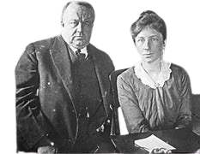
ORIGENES Y CONTEXTO HISTORICO
EXPANSION Y APLICACION DEL MODELO TAYLORISTA
La Administración Científica surge en el contexto de la Segunda Revolución Industrial, un período en el que las fábricas experimentaban un crecimiento acelerado debido a la mecanización y la producción en masa.
Además de Ford, otros investigadores como Frank y Lillian Gilbreth perfeccionaron el enfoque taylorista mediante estudios sobre la reducción de movimientos innecesarios en el trabajo. (Therbligs)

Slide 12
ORIGENES Y CONTEXTO HISTORICO
RELEVANCIA HISTORICA
La Administración Científica surge en el contexto de la Segunda Revolución Industrial, un período en el que las fábricas experimentaban un crecimiento acelerado debido a la mecanización y la producción en masa.
La Administración Científica revolucionó la gestión empresarial al racionalizar el trabajo y optimizar procesos. Hoy sigue vigente, potenciada por tecnologías como el análisis de datos, la inteligencia artificial y la robótica, permitiendo una optimización más precisa.

Slide 13
ORIGENES Y CONTEXTO HISTORICO
MOVIMIENTOS FUNDAMENTALES THERBLIGS
La Administración Científica surge en el contexto de la Segunda Revolución Industrial, un período en el que las fábricas experimentaban un crecimiento acelerado debido a la mecanización y la producción en masa.
Los movimientos fundamentales (17) se usan para analizar y mejorar procesos productivos, permitiendo identificar y optimizar aquellos innecesarios para aumentar la eficiencia

Slide 14
ORIGENES Y CONTEXTO HISTORICO
MOVIMIENTOS FUNDAMENTALES THERBLIGS
La Administración Científica surge en el contexto de la Segunda Revolución Industrial, un período en el que las fábricas experimentaban un crecimiento acelerado debido a la mecanización y la producción en masa.
Los de transporte se dividen en cuatro subcategorías:
  En posición.
  En dirección.
  Transbordar.
  Sostener.
Los de búsqueda se dividen en tres subcategorías:
  Buscar.
  Seleccionar.
  Preparar

Slide 15
ORIGENES Y CONTEXTO HISTORICO
MOVIMIENTOS FUNDAMENTALES THERBLIGS
Los de transformación se dividen en diez subcategorías:
La Administración Científica surge en el contexto de la Segunda Revolución Industrial, un período en el que las fábricas experimentaban un crecimiento acelerado debido a la mecanización y la producción en masa.
  Separar.
  Sujetar.
  Agarrar.
  Sostener.
  Usar.
  Ensamblar.
  Inspeccionar.
  Controlar.
  Posicionar.
  Desmontar.

Slide 16
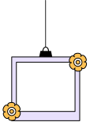




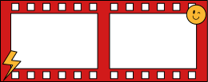
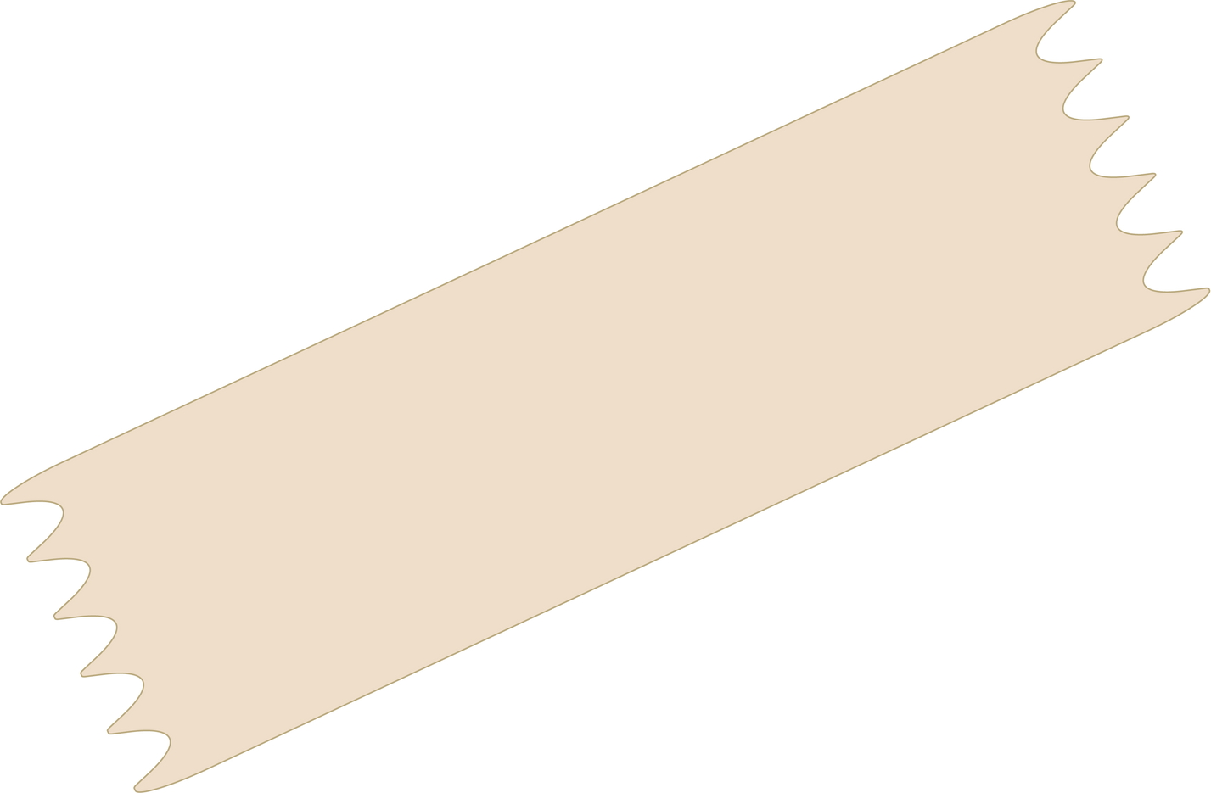
VENTAJAS DE LA ADMINISTRACION CIENTIFICA
ORIGENES Y CONTEXTO HISTORICO
Selección científica del trabajador
Plan de incentivo salarial
La Administración Científica surge en el contexto de la Segunda Revolución Industrial, un período en el que las fábricas experimentaban un crecimiento acelerado debido a la mecanización y la producción en masa.
Metodo de
trabajo determinado
Estudio de tiempos y movimientos
Estándar
de producción
Supervision funcional
Máxima
eficiencia
Mayor ganancia
Ley de la fatiga
Condiciones ambientales de trabajo
Ingeniería
Industrial

Slide 17
ORIGENES Y CONTEXTO HISTORICO
DESVENTAJAS DE LA ADMINISTRACION
CIENTIFICA
La Administración Científica surge en el contexto de la Segunda Revolución Industrial, un período en el que las fábricas experimentaban un crecimiento acelerado debido a la mecanización y la producción en masa.
Con
  Trabajo estandarizado, robotizado y monótono.
  Concepto de homo economicus (hombre económico).
  Empleado subordinado a dos o mas superiores.
  Teoría de la maquina.
  Omision del trabajo en grupo.
  Falta de comprobación científica.
  Investigación de Hoxie.

Slide 18

MATERIAL AUDIOVISUAL
ORIGENES Y CONTEXTO HISTORICO
La Administración Científica surge en el contexto de la Segunda Revolución Industrial, un período en el que las fábricas experimentaban un crecimiento acelerado debido a la mecanización y la producción en masa.

Slide 19
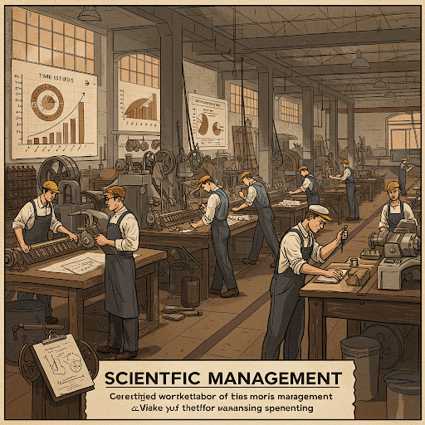
ADMINISTRACION DE TALLERES
ORIGENES Y CONTEXTO HISTORICO
OBJETIVOS PRINCIPALES
Con
  Maximizar la eficiencia y la productividad
  Estandarización de procesos
  División del trabajo y especialización
  Control y supervisión
  Incentivos salariales
  Selección y entrenamiento científico del personal
La Administración Científica surge en el contexto de la Segunda Revolución Industrial, un período en el que las fábricas experimentaban un crecimiento acelerado debido a la mecanización y la producción en masa.

Slide 20
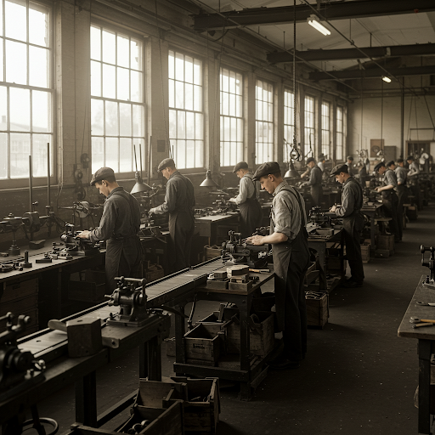
ADMINISTRACION DE TALLERES
ORIGENES Y CONTEXTO HISTORICO
APLICACIÓN EN TALLERES
cccC
c
C
  Organización del espacio de trabajo
  Estandarización de procesos de producción
  Asignación de tareas a operarios
  Control de tiempos de producción
  Estandarización de herramientas
La Administración Científica surge en el contexto de la Segunda Revolución Industrial, un período en el que las fábricas experimentaban un crecimiento acelerado debido a la mecanización y la producción en masa.

Slide 21
PRINCIPIOS DE LA
ADMINISTRACIÓN CIENTÍFICA
ORIGENES Y CONTEXTO HISTORICO
1: DESARROLLO DE UNA CIENCIA DEL TRABAJO
2:SELECCIÓN CIENTÍFICA DE EL TRABAJADOR Y SU POSTERIOR ADIESTRAMIENTO Y ENSEÑANZA
La Administración Científica surge en el contexto de la Segunda Revolución Industrial, un período en el que las fábricas experimentaban un crecimiento acelerado debido a la mecanización y la producción en masa.
3:COLABORACIÓN CORDIAL DE LOS PATRONES
PARA CON LOS TRABAJADORES
4: DIVISIÓN CASI POR IGUAL DEL TRABAJO DE LA DIRECCIÓN Y LOS TRABAJADORES

Slide 22
FINES DE LA
ADMINISTRACIÓN CIENTÍFICA
ORIGENES Y CONTEXTO HISTORICO
•LOGRAR MAYOR EFICIENCIA PARA LAS EMPRESAS
La Administración Científica surge en el contexto de la Segunda Revolución Industrial, un período en el que las fábricas experimentaban un crecimiento acelerado debido a la mecanización y la producción en masa.
•AUMENTAR MAYOR PRODUCTIVIDAD DEL TRABAJO
•REDUCIR LOS COSTOS DE PRODUCCIÓN
• MEJORAR LA CALIDAD DEL PRODUCTO Y SERVICIO
• ASEGURAR UNA MAYOR REMUNERACIÓN PARA EL TRABAJADOR

Slide 23
CONTRIBUCIONES DE FRANK BUNKER Y LILIAN MOLLER
ORIGENES Y CONTEXTO HISTORICO
La Administración Científica surge en el contexto de la Segunda Revolución Industrial, un período en el que las fábricas experimentaban un crecimiento acelerado debido a la mecanización y la producción en masa.
1. ESTUDIO DE MOVIMIENTOS Y ELIMINACIÓN DE DESPERDICIO DE ESFUERZO
2. INTEGRACIÓN DE LA PSICOLOGÍA EN LA ADMINISTRACIÓN (LILLIAN GILBRETH)
3. DISEÑO ERGONÓMICO Y MEJORA DE CONDICIONES LABORALES

Slide 24
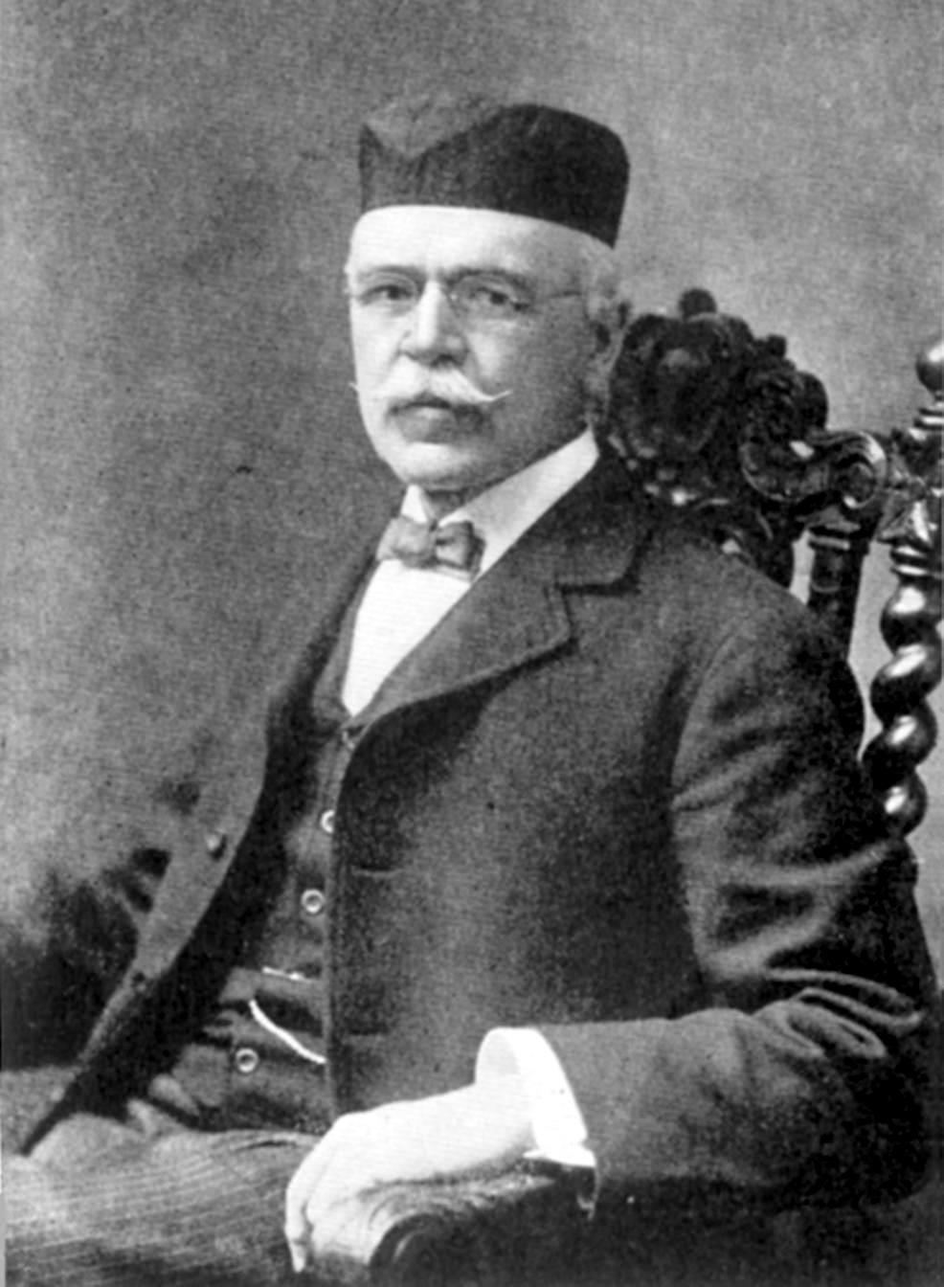
AUTORES RELEVANTES
ORIGENES Y CONTEXTO HISTORICO
Henry Robinson Towne
Fue un ingeniero mecánico y empresario estadounidense que desempeñó un papel crucial en el desarrollo temprano de la administración científica. Aunque a menudo se le reconoce menos que a Frederick Winslow Taylor, sus contribuciones fueron fundamentales para sentar las bases de esta corriente de pensamiento.
La Administración Científica surge en el contexto de la Segunda Revolución Industrial, un período en el que las fábricas experimentaban un crecimiento acelerado debido a la mecanización y la producción en masa.

Slide 25
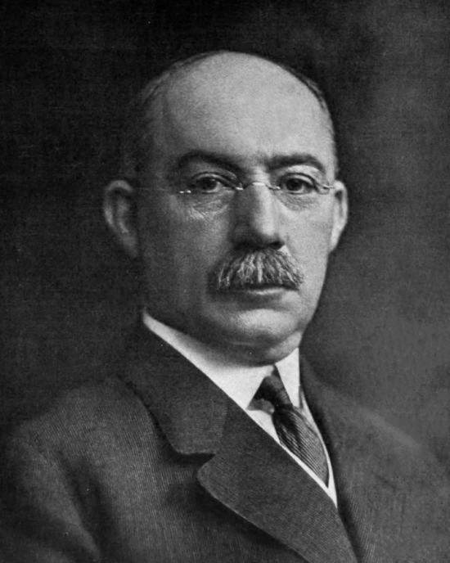
AUTORES RELEVANTES
ORIGENES Y CONTEXTO HISTORICO
Henry L. Gantt
Fue un ingeniero mecánico estadounidense, conocido por sus contribuciones a la administración científica. Fue un asociado cercano de Frederick Winslow Taylor, pero desarrolló sus propias ideas y herramientas.
La Administración Científica surge en el contexto de la Segunda Revolución Industrial, un período en el que las fábricas experimentaban un crecimiento acelerado debido a la mecanización y la producción en masa.

Slide 26
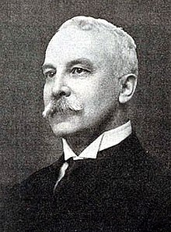
AUTORES RELEVANTES
ORIGENES Y CONTEXTO HISTORICO
Harrington Emerson
Fue un ingeniero y consultor estadounidense, reconocido por su importante contribución a la administración científica. Fue una figura clave en la difusión de esta teoría, y desarrolló un enfoque que contrastaba la eficiencia.
La Administración Científica surge en el contexto de la Segunda Revolución Industrial, un período en el que las fábricas experimentaban un crecimiento acelerado debido a la mecanización y la producción en masa.

Slide 27
OPINION CRÍTICA SOBRE LA ADMINISTRACIÓN CIENTÍFICA
ORIGENES Y CONTEXTO HISTORICO
¿Fue Taylor un Avance o un Retroceso?
Sí fue un avance, en su contexto histórico (industria del siglo XX), pues sistematizó procesos que antes eran caóticos.
Pero hoy se considera incompleto y hasta peligroso si se aplica sin adaptaciones, ya que ignora el bienestar del trabajador.
Alternativas posteriores (como la Escuela de Relaciones Humanas, el Toyotismo y el enfoque socio-técnico) corrigieron estos errores, integrando motivación, trabajo en equipo y flexibilidad.
La Administración Científica surge en el contexto de la Segunda Revolución Industrial, un período en el que las fábricas experimentaban un crecimiento acelerado debido a la mecanización y la producción en masa.

Slide 28



ORIGENES Y CONTEXTO HISTORICO
La Administración Científica surge en el contexto de la Segunda Revolución Industrial, un período en el que las fábricas experimentaban un crecimiento acelerado debido a la mecanización y la producción en masa.
Preguntas

Slide 29

ORIGENES Y CONTEXTO HISTORICO
MUCHA S
La Administración Científica surge en el contexto de la Segunda Revolución Industrial, un período en el que las fábricas experimentaban un crecimiento acelerado debido a la mecanización y la producción en masa.
GRACIAS

